Slide 1
cvičení Modelování a simulace
Cvičení 7 - LS 2014 – Michel Kana

Slide 2
Co uděláme ve dnešním cvičení?
Maticový popis kompartmentové modely
Přenosová funkce kompartmentové modely
Shrnuti

Slide 3
Co budete cvičit po celém semestru?
17BIMS
Modely populací
Kompartmentové modely
Pokročilé pojmy
1. hodina
Úvod do Matlab/Simulink
5. hodina
1-kompartmentové modely
9. hodina
Analýza identifikovatelnosti
2. hodina
Modely jednodruhových populací
6. hodina
Vice-kompartmentové modely
10. hodina
Analýza identifikovatelnosti
3. hodina
Modely dvoudruhových populací
7. hodina
Vice-kompartmentové modely
11. hodina
Identifikace parametrů modelu
4. hodina
Epidemiologické modely
12. hodina
Analýza citlivosti
Získání zápočtu ze cvičení
Ze cvičení lze získat maximálně 40 bodů. Pro získání zápočtu je potřeba 20 bodů.
Až 11 bodů lze získat za aktivní účast na cvičení (1 bod za hodinu).
Až 15 bodů lze získat za zápočtový test, který se uskuteční v 8. hodině.
Až 14 bodů lze získat za zápočtový test, který se uskuteční v 13. hodině.
13. hodina
Finální prezentace

Slide 4
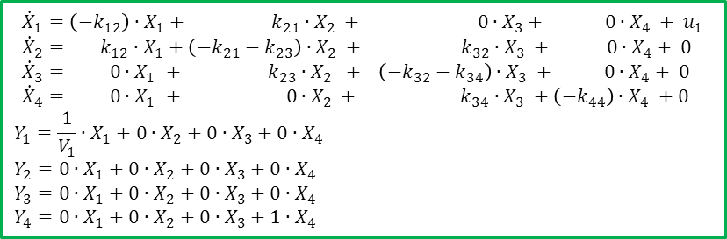
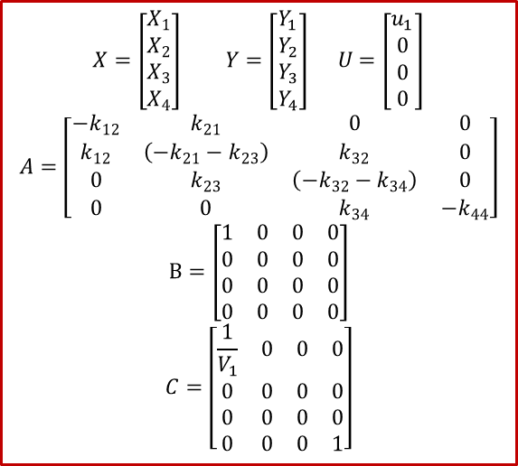
Maticový popis 4-Kompartmentové modely
$$X=\left[\begin{matrix}X_{1} \\ X_{2} \\ X_{3} \\ X_{4}\end{matrix}\right] Y=\left[\begin{matrix}\begin{matrix}\begin{matrix}Y_{1} \\ Y_{2} \\ Y_{3} \\ Y_{4}\end{matrix}\end{matrix}\end{matrix}\right] U=\left[\begin{matrix}u_{1} \\ 0 \\ 0 \\ 0\end{matrix}\right]$$
$$A=\left[\begin{matrix}{−k}_{12} & k_{21} & 0 & 0 \\ k_{12} & \left(−k_{21}−k_{23}\right) & k_{32} & 0 \\ 0 & k_{23} & \left(−k_{32}−k_{34}\right) & 0 \\ 0 & 0 & k_{34} & −k_{44}\end{matrix}\right]$$
$$B=\left[\begin{matrix}1 & 0 & 0 & 0 \\ 0 & 0 & 0 & 0 \\ 0 & 0 & 0 & 0 \\ 0 & 0 & 0 & 0\end{matrix}\right]$$
$$C=\left[\begin{matrix}\begin{matrix}\frac{1}{V_{1}} & 0 & 0 & 0 \\ 0 & 0 & 0 & 0 \\ 0 & 0 & 0 & 0 \\ 0 & 0 & 0 & 1\end{matrix}\end{matrix}\right]$$
$${\dot{X}}_{1}=\left({−k}_{12}\right)∙X_{1}+ k_{21}∙X_{2} + 0∙X_{3}+ 0∙X_{4} + u_{1} \\ {\dot{X}}_{2}= k_{12}∙X_{1}+\left(−k_{21}−k_{23}\right)∙X_{2} + k_{32}∙X_{3} + 0∙X_{4}+ 0 \\ {\dot{X}}_{3}= 0∙X_{1 }+ k_{23}∙X_{2} + \left(−k_{32}−k_{34}\right)∙X_{3} + 0∙X_{4}+ 0 \\ {\dot{X}}_{4}= 0∙X_{1 }+ 0∙X_{2} + k_{34}∙X_{3} +\left(−k_{44}\right)∙X_{4} +0$$
$$Y_{1}=\frac{1}{V_{1}}∙X_{1}+0∙X_{2}+0∙X_{3}+0∙X_{4}$$
$$Y_{2}=0∙X_{1}+0∙X_{2}+0∙X_{3}+0∙X_{4}$$
$$Y_{3}=0∙X_{1}+0∙X_{2}+0∙X_{3}+0∙X_{4}$$
$$Y_{4}=0∙X_{1}+0∙X_{2}+0∙X_{3}+1∙X_{4}$$

Slide 5
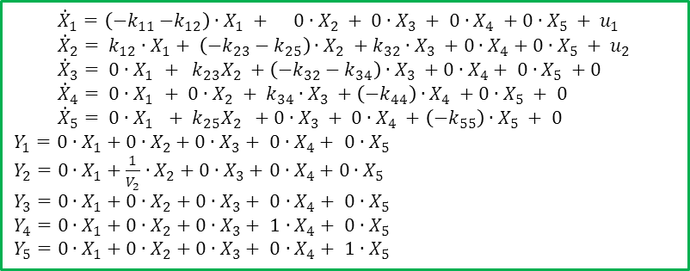
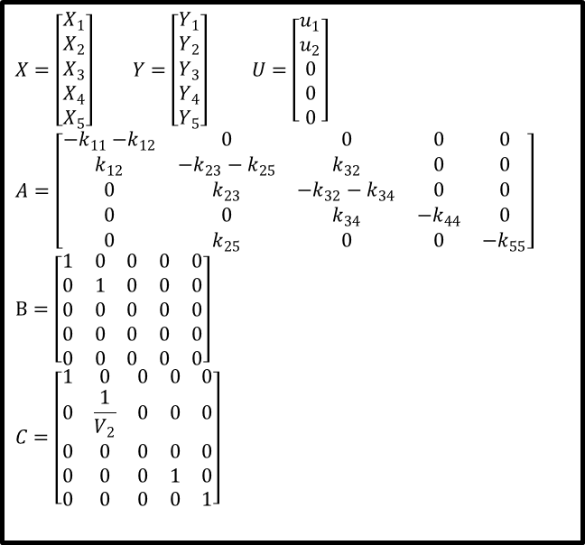
Maticový popis 5-Kompartmentové modely
$$X=\left[\begin{matrix}X_{1} \\ X_{2} \\ X_{3} \\ X_{4} \\ X_{5}\end{matrix}\right] Y=\left[\begin{matrix}Y_{1} \\ Y_{2} \\ Y_{3} \\ \begin{matrix}Y_{4} \\ Y_{5}\end{matrix}\end{matrix}\right] U=\left[\begin{matrix}\begin{matrix}u_{1} \\ u_{2} \\ 0 \\ 0 \\ 0\end{matrix}\end{matrix}\right]$$
$$A=\left[\begin{matrix}{−k}_{11}{−k}_{12} & 0 & 0 & 0 & 0 \\ k_{12} & −k_{23}−k_{25} & k_{32} & 0 & 0 \\ 0 & k_{23} & −k_{32}−k_{34} & 0 & 0 \\ 0 & 0 & k_{34} & −k_{44} & 0 \\ 0 & k_{25} & 0 & 0 & −k_{55}\end{matrix}\right]$$
$$B=\left[\begin{matrix}1 & 0 & 0 & 0 & 0 \\ 0 & 1 & 0 & 0 & 0 \\ 0 & 0 & 0 & 0 & 0 \\ 0 & 0 & 0 & 0 & 0 \\ 0 & 0 & 0 & 0 & 0\end{matrix}\right]$$
$$C=\left[\begin{matrix}1 & 0 & 0 & 0 & 0 \\ 0 & \frac{1}{V_{2}} & 0 & 0 & 0 \\ 0 & 0 & 0 & 0 & 0 \\ 0 & 0 & 0 & 1 & 0 \\ 0 & 0 & 0 & 0 & 1\end{matrix}\right]$$
$${\dot{X}}_{1}=\left({−k}_{11}{−k}_{12}\right)∙X_{1} + 0∙X_{2} + 0∙X_{3} + 0∙X_{4} +0∙X_{5} + u_{1} \\ {\dot{X}}_{2}= {k_{12}∙X}_{1}+ \left(−k_{23}−k_{25}\right)∙X_{2} +{k_{32}∙X}_{3} +0∙X_{4}+0∙X_{5} + u_{2} \\ {\dot{X}}_{3}= 0∙X_{1 }+ k_{23}X_{2} +\left(−k_{32}−k_{34}\right)∙X_{3} +0∙X_{4}+ 0∙X_{5} +0 \\ {\dot{X}}_{4}= 0∙X_{1 }+ 0∙X_{2} + k_{34}∙X_{3} +\left(−k_{44}\right)∙X_{4} +0∙X_{5} + 0 \\ {\dot{X}}_{5}= 0∙X_{1 } + k_{25}X_{2} +0∙X_{3} + 0∙X_{4} +\left(−k_{55}\right)∙X_{5} + 0$$
$$Y_{1}=0∙X_{1}+0∙X_{2}+0∙X_{3}+ 0∙X_{4}+ 0∙X_{5}$$
$Y_{2}=0∙X_{1}+\frac{1}{V_{2}}∙X_{2}+0∙X_{3}+$ $0∙X_{4}+$ $0∙X_{5}$
$$Y_{3}=0∙X_{1}+0∙X_{2}+0∙X_{3}+ 0∙X_{4}+ 0∙X_{5}$$
$$Y_{4}=0∙X_{1}+0∙X_{2}+0∙X_{3}+ 1∙X_{4}+ 0∙X_{5}$$
$$Y_{5}=0∙X_{1}+0∙X_{2}+0∙X_{3}+ 0∙X_{4}+ 1∙X_{5}$$

Slide 6


Kompartmentové modely jako LTI systém
$$\dot{X}=A.X+B.U$$
$$Y=C.X$$
lineární t-invariantní dynamický systém
LTI systém
$$\frac{L\left\{Y\right\}}{L\left\{U\right\}}=C.{\left(s.I−A\right)}^{−1}.B$$
Přenosová funkce je závislost mezi výstupem a vstupem LTI systému

Slide 7
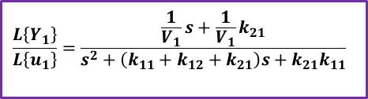
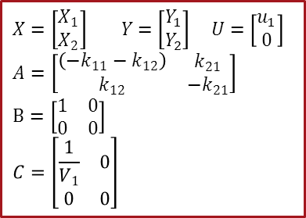
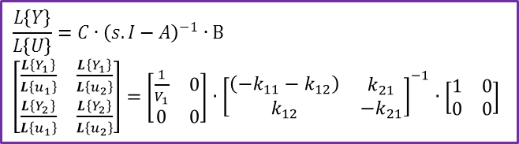
Přenosová funkce 2-Kompartmentové modely
$$X=\left[\begin{matrix}X_{1} \\ X_{2}\end{matrix}\right] Y=\left[\begin{matrix}\begin{matrix}\begin{matrix}Y_{1} \\ Y_{2}\end{matrix}\end{matrix}\end{matrix}\right] U=\left[\begin{matrix}u_{1} \\ 0\end{matrix}\right]$$
$$A=\left[\begin{matrix}\begin{matrix}\left({−k}_{11}−k_{12}\right)\end{matrix} & k_{21} \\ k_{12} & −k_{21}\end{matrix}\right]$$
$$B=\left[\begin{matrix}1 & 0 \\ 0 & 0\end{matrix}\right]$$
$$C=\left[\begin{matrix}\begin{matrix}\frac{1}{V_{1}} & 0 \\ 0 & 0\end{matrix}\end{matrix}\right]$$
syms s k11 k12 k21 v1;
A=[-k11-k12 k21; k12 –k21];
B=[1 0; 0 0];
C=[1/v1 0; 0 0];
I=eye(2);
TF=C*inv(s*I-A)*B;
Collect(TF(1,1),s);
$$\frac{L\left\{Y\right\}}{L\left\{U\right\}}=C∙{\left(s.I−A\right)}^{−1}∙B$$
$\left[\begin{matrix}\frac{L\left\{Y_{1}\right\}}{L\left\{u_{1}\right\}} & \frac{L\left\{Y_{1}\right\}}{L\left\{u_{2}\right\}} \\ \frac{L\left\{Y_{2}\right\}}{L\left\{u_{1}\right\}} & \frac{L\left\{Y_{2}\right\}}{L\left\{u_{2}\right\}}\end{matrix}\right]=$ $\left[\begin{matrix}\begin{matrix}\frac{1}{V_{1}} & 0 \\ 0 & 0\end{matrix}\end{matrix}\right]$ $∙$ ${\left[\begin{matrix}\begin{matrix}\left({−k}_{11}−k_{12}\right)\end{matrix} & k_{21} \\ k_{12} & −k_{21}\end{matrix}\right]}^{−1}∙\left[\begin{matrix}1 & 0 \\ 0 & 0\end{matrix}\right]$
$$\frac{L\left\{Y_{1}\right\}}{L\left\{u_{1}\right\}}=\frac{\frac{1}{V_{1}}s+\frac{1}{V_{1}}k_{21}}{s^{2}+\left(k_{11}+k_{12}+k_{21}\right)s+k_{21}k_{11}}$$

Slide 8
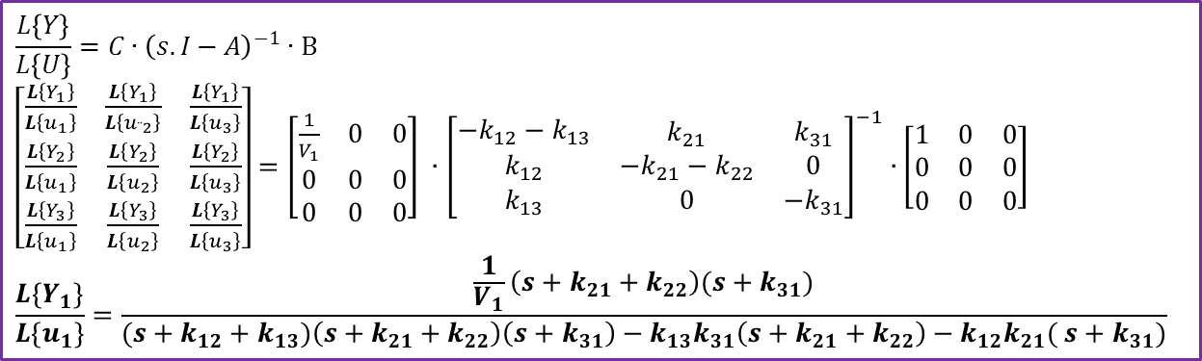
Přenosová funkce 3-Kompartmentové modely
$$\frac{L\left\{Y\right\}}{L\left\{U\right\}}=C∙{\left(s.I−A\right)}^{−1}∙B$$
$\left[\begin{matrix}\frac{L\left\{Y_{1}\right\}}{L\left\{u_{1}\right\}} & \frac{L\left\{Y_{1}\right\}}{L\left\{u_{¨2}\right\}} & \frac{L\left\{Y_{1}\right\}}{L\left\{u_{3}\right\}} \\ \frac{L\left\{Y_{2}\right\}}{L\left\{u_{1}\right\}} & \frac{L\left\{Y_{2}\right\}}{L\left\{u_{2}\right\}} & \frac{L\left\{Y_{2}\right\}}{L\left\{u_{3}\right\}} \\ \frac{L\left\{Y_{3}\right\}}{L\left\{u_{1}\right\}} & \frac{L\left\{Y_{3}\right\}}{L\left\{u_{2}\right\}} & \frac{L\left\{Y_{3}\right\}}{L\left\{u_{3}\right\}}\end{matrix}\right]=$ $\left[\begin{matrix}\begin{matrix}\frac{1}{V_{1}} & 0 & 0 \\ 0 & 0 & 0 \\ 0 & 0 & 0\end{matrix}\end{matrix}\right] ∙$ ${\left[\begin{matrix}\begin{matrix}{−k}_{12}−k_{13}\end{matrix} & k_{21} & k_{31} \\ k_{12} & −k_{21}−k_{22} & 0 \\ k_{13} & 0 & {−k}_{31}\end{matrix}\right]}^{−1}∙\left[\begin{matrix}1 & 0 & 0 \\ 0 & 0 & 0 \\ 0 & 0 & 0\end{matrix}\right]$
$$\frac{L\left\{Y_{1}\right\}}{L\left\{u_{1}\right\}}=\frac{\frac{1}{V_{1}}\left(s+k_{21}+k_{22}\right)({s+k}_{31})}{({s+k}_{12}+k_{13})\left(s+k_{21}+k_{22}\right)\left({s+k}_{31}\right)−k_{13}k_{31}\left(s+k_{21}+k_{22}\right)−k_{12}k_{21}( {s+k}_{31})}$$

Slide 9
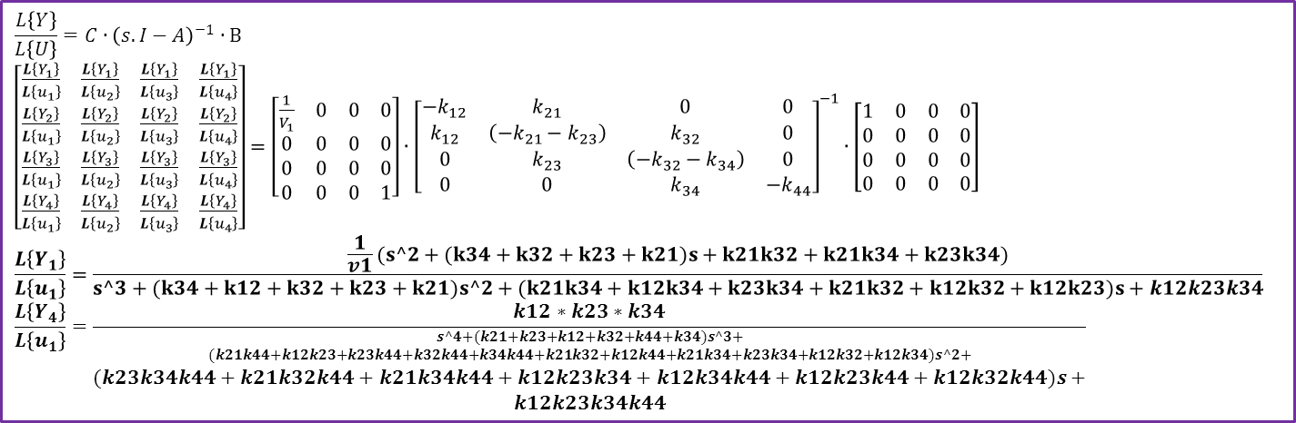
Přenosová funkce 4-Kompartmentové modely
$$\frac{L\left\{Y\right\}}{L\left\{U\right\}}=C∙{\left(s.I−A\right)}^{−1}∙B$$
$\left[\begin{matrix}\frac{L\left\{Y_{1}\right\}}{L\left\{u_{1}\right\}} & \frac{L\left\{Y_{1}\right\}}{L\left\{u_{2}\right\}} & \frac{L\left\{Y_{1}\right\}}{L\left\{u_{3}\right\}} & \frac{L\left\{Y_{1}\right\}}{L\left\{u_{4}\right\}} \\ \frac{L\left\{Y_{2}\right\}}{L\left\{u_{1}\right\}} & \frac{L\left\{Y_{2}\right\}}{L\left\{u_{2}\right\}} & \frac{L\left\{Y_{2}\right\}}{L\left\{u_{3}\right\}} & \frac{L\left\{Y_{2}\right\}}{L\left\{u_{4}\right\}} \\ \frac{L\left\{Y_{3}\right\}}{L\left\{u_{1}\right\}} & \frac{L\left\{Y_{3}\right\}}{L\left\{u_{2}\right\}} & \frac{L\left\{Y_{3}\right\}}{L\left\{u_{3}\right\}} & \frac{L\left\{Y_{3}\right\}}{L\left\{u_{4}\right\}} \\ \frac{L\left\{Y_{4}\right\}}{L\left\{u_{1}\right\}} & \frac{L\left\{Y_{4}\right\}}{L\left\{u_{2}\right\}} & \frac{L\left\{Y_{4}\right\}}{L\left\{u_{3}\right\}} & \frac{L\left\{Y_{4}\right\}}{L\left\{u_{4}\right\}}\end{matrix}\right]=\left[\begin{matrix}\begin{matrix}\frac{1}{V_{1}} & 0 & 0 & 0 \\ 0 & 0 & 0 & 0 \\ 0 & 0 & 0 & 0 \\ 0 & 0 & 0 & 1\end{matrix}\end{matrix}\right]∙$ ${\left[\begin{matrix}{−k}_{12} & k_{21} & 0 & 0 \\ k_{12} & \left(−k_{21}−k_{23}\right) & k_{32} & 0 \\ 0 & k_{23} & \left(−k_{32}−k_{34}\right) & 0 \\ 0 & 0 & k_{34} & −k_{44}\end{matrix}\right]}^{−1}∙\left[\begin{matrix}1 & 0 & 0 & 0 \\ 0 & 0 & 0 & 0 \\ 0 & 0 & 0 & 0 \\ 0 & 0 & 0 & 0\end{matrix}\right]$
$$\frac{L\left\{Y_{1}\right\}}{L\left\{u_{1}\right\}}=\frac{\frac{1}{v1}(s^2+(k34+k32+k23+k21)s+k21k32+k21k34+k23k34)}{s^3+(k34+k12+k32+k23+k21)s^2+(k21k34+k12k34+k23k34+k21k32+k12k32+k12k23)s+k12k23k34}$$
$$\frac{L\left\{Y_{4}\right\}}{L\left\{u_{1}\right\}}=\frac{k12∗k23∗k34}{\begin{matrix}{s^4+(k21+k23+k12+k32+k44+k34)s^3+ \atop (k21k44+k12k23+k23k44+k32k44+k34k44+k21k32+k12k44+k21k34+k23k34+k12k32+k12k34)s^2+} \\ (k23k34k44+k21k32k44+k21k34k44+k12k23k34+k12k34k44+k12k23k44+k12k32k44)s+ \\ k12k23k34k44\end{matrix}}$$

Slide 10
Týmový Projekt
Projekt 1 – Simulátor modely populace
Uživatel si vybere model
Uživatel zadává hodnoty parametrů a počáteční velikost populace
Systém zobrazí vývoj populace v casu
Projekt 2 – Simulator kompartmentové modely
Uživatel zadává popis modelu
Uživatel zadává hodnoty parametrů a počáteční množství látku.
Systém vygeneruje diferenciální rovnice
Systém vypočítavá a zobrazí vývoj množství a koncentraci látku v čase

Slide 11
Týmový Projekt
Projekt 3 – Analyzátor kompartmentové modely
Uživatel zadává popis modelu
Systém vygeneruje matice A, B, C, U, X, Y
Systém vypočítavá a zobrazí přenosovou funkci
Systém vypočítavá a zobrazí pozorovací parametru
Systém udělá analýzu identifikatelnosti a zobrazí výsledky
Projekt 4 – Identifikace kompartmentové modely
Uživatel zadává popis modelu
Uživatel zadává hodnoty měřeni
Systém vygeneruje diferenciální rovnice
Systém udělá identifikaci parametrů a zobrazí výsledky

Slide 12
Shrnutí dnešního cvičení
[Modely populací]
Maticový popis kompartmentové modely
[Co bude dál?]
test

